Slide 1
postman
Json
Alamofire
Get / Post

Slide 2
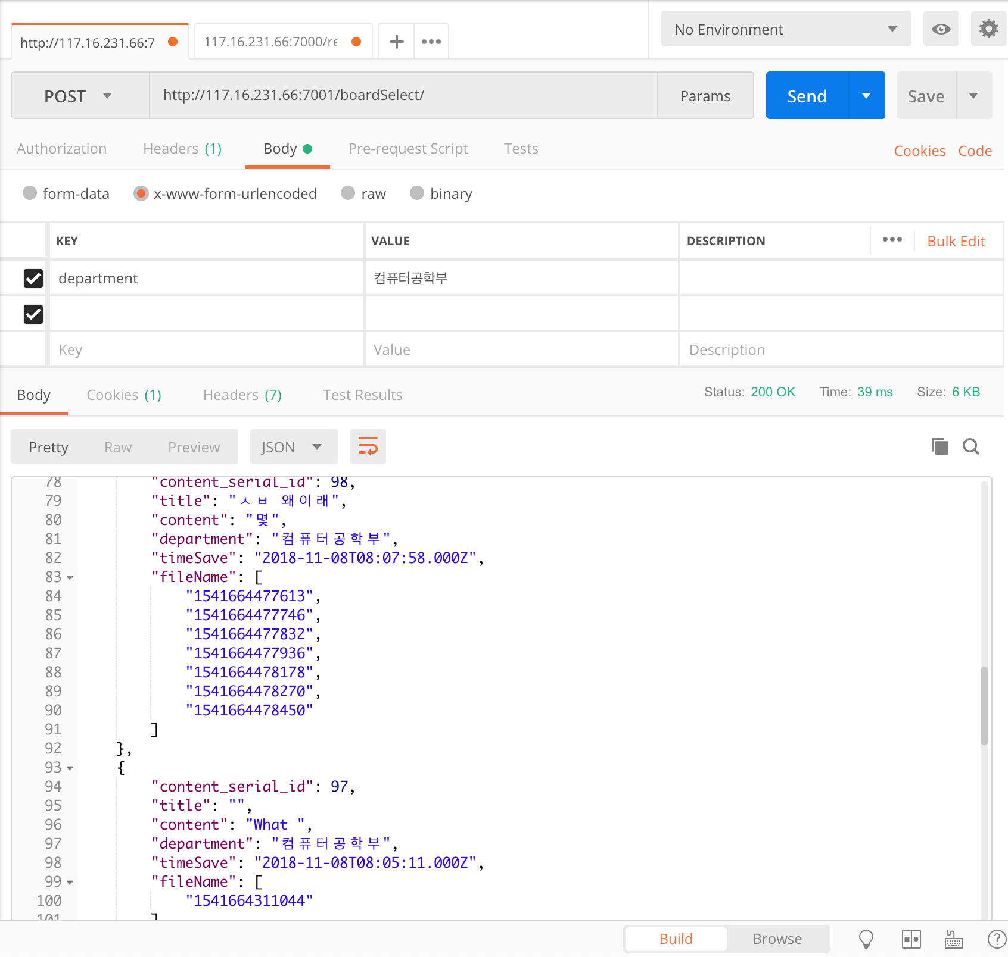

Slide 3
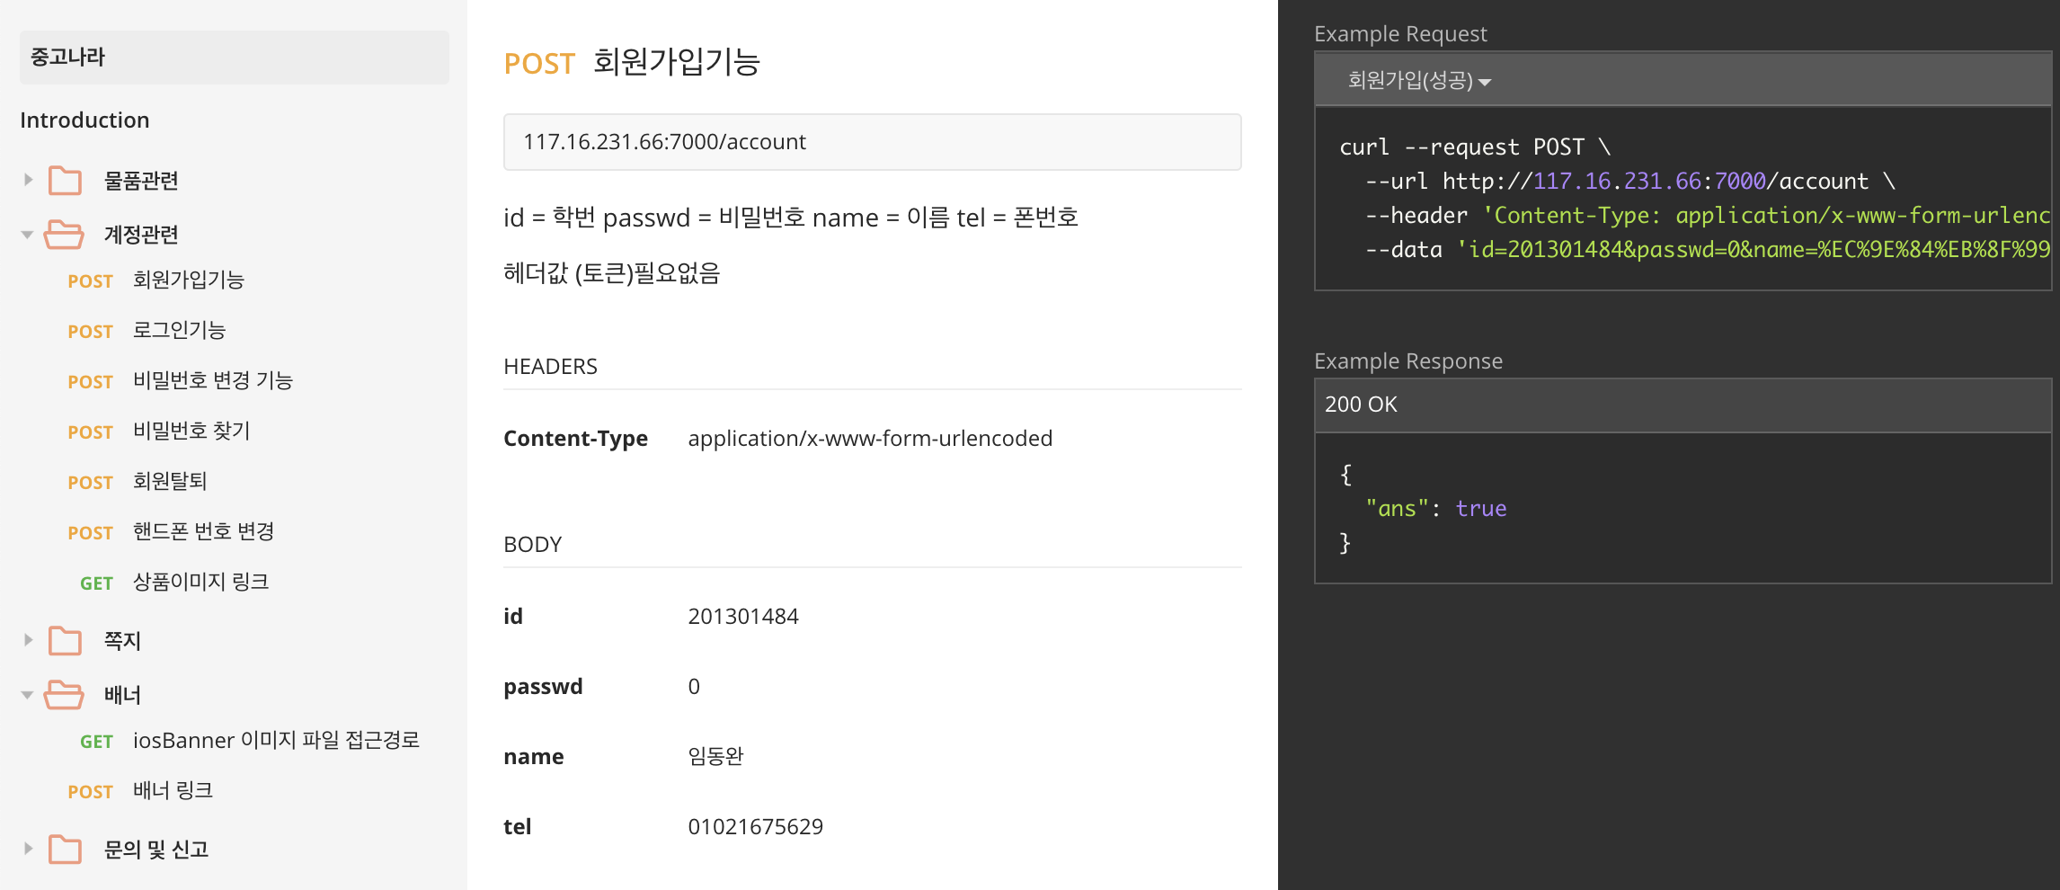

Slide 4
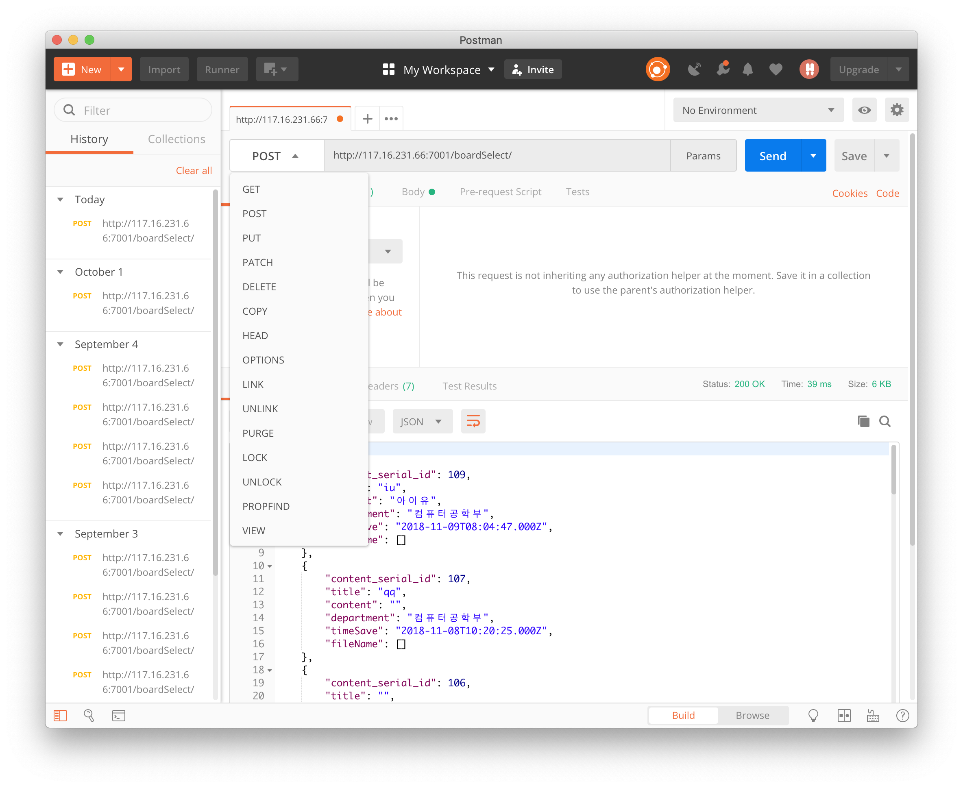
GET : 웹페이지와 같은 데이터를 서버로부터 받아온다.
서버의 데이터를 변경하지는 않습니다.
POST : 데이터를 서버로 보낼 때 사용.
HEAD : GET과 똑같은 작동을 하지만 데이터는 보내주지 않고 헤더만 보내줍니다.
PUT : 특정 location으로 데이터를 보낼 때 사용
DELETE : 특정 location의 데이터를 삭제할 때

Slide 5
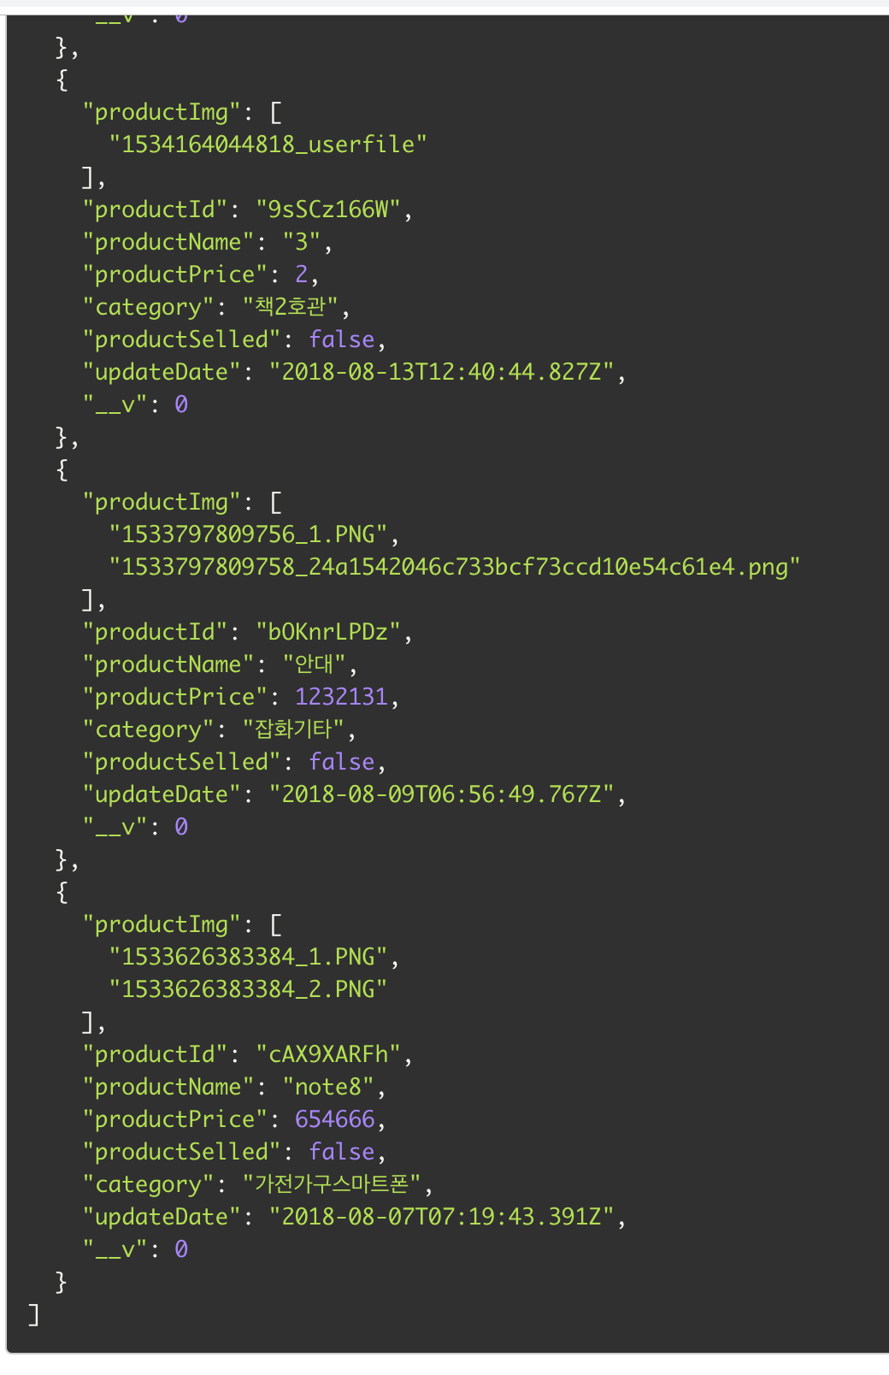
JSON은 경량(Lightweight)의 DATA-교환 형식
Javascript에서 객체를 만들 때 사용하는 표현식을 의미
JSON 표현식은 사람과 기계 모두 이해하기 쉬우며 용량이 작아서, 최근에는 JSON이 XML을 대체해서 데이터 전송 등에 많이 사용한다.
특정 언어에 종속되지 않으며, 대부분의 프로그래밍 언어에서 JSON 포맷의 데이터를 핸들링 할 수 있는 라이브러리를 제공한다.

Slide 6
Aamofire
Kingfisher
연결가능한(Chainable) Request/Response 메서드
URL / JSON / plist 파라미터 인코딩
파일 / 데이타 / 스트림 / 멀티파트 폼 데이타 업로드
Request 또는 Resume 데이터를 활용한 다운로드
NSURLCredential을 통한 인증(Authentication)
HTTP 리스폰스 검증(Validation)
TLS 인증서와 공개 키 Pinning
진행 상태 클로저와 NSProgress
cURL 디버깅 출력
광범위한 단위 테스트 보장
완벽한 문서화
비동기 이미지 다운로드 및 캐싱
URLSession 기반 네트워킹. 기본 이미지 프로세서 및 필터가 제공
메모리와 디스크를 위한 다중 계층 캐시 제공.
성능을 향상시키기 위해서 다운로드 작업을 취소하거나 처리할 수 있는 작업
필요에 따라 다운로더, 캐싱 시스템을 별도로 사용
UIImageView, NSImage 및 UIButton에 대한 확장으로 URL에서 이미지를 직접 설정가능
이미지를 설정 시 내장된 애니메이션 사용가능.
확장 가능한 이미지 처리(Round, Blur등) 및 GIF이미지 형식 지원

Slide 7
